Slide 1
S4 ΒΙΟΛΟΓΙΑ · ΕΝΟΤΗΤΑ 1 · ΜΑΘΗΜΑ 3
Χαρακτηριστικά των Κυττάρων
Πρόγραμμα σπουδών 4.2.1 — προκαρυωτικά και ευκαρυωτικά κύτταρα, και τα οργανίδια που επιτρέπουν σε ένα ευκαρυωτικό κύτταρο να κάνει ό,τι κάνει.
Βιολογία S4 · Ενότητα 1, Μάθημα 3 · Χαρακτηριστικά των Κυττάρων

Slide 2
ΥΠΕΝΘYΜΙΣΗ
Το Προηγούμενο Μάθημα: Κάθε Κύτταρο Προέρχεται Από Ένα Κύτταρο
• Η κυτταρική θεωρία: τα κύτταρα είναι η βασική μονάδα της ζωής· κάθε οργανισμός αποτελείται από κύτταρα· κάθε κύτταρο προέρχεται από ένα προϋπάρχον κύτταρο.
• Η ερώτηση για σήμερα: αν κάθε κύτταρο ακολουθεί αυτή τη θεωρία, γιατί ένα βακτήριο και ένα ανθρώπινο κύτταρο φαίνονται τόσο διαφορετικά εσωτερικά;
Βιολογία S4 · Ενότητα 1, Μάθημα 3 · Χαρακτηριστικά των Κυττάρων

Slide 3
ΔYΟ ΒΑΣΙΚA ΣΧEΔΙΑ
Προκαρυωτικά vs. Ευκαρυωτικά Κύτταρα
Προκαρυωτικά
Ευκαρυωτικά
Μικρότερα. Χωρίς πυρήνα με μεμβράνη. Χωρίς οργανίδια με μεμβράνη. Απαντώνται μόνο σε μονοκύτταρους οργανισμούς (π.χ. βακτήρια).
Μεγαλύτερα. Πραγματικός πυρήνας με μεμβράνη. Οργανίδια με μεμβράνη. Αποτελούν τη βάση τόσο για μονοκύτταρους όσο και για πολυκύτταρους οργανισμούς.
Ένα οργανίδιο είναι μια υποκυτταρική δομή με μία ή περισσότερες συγκεκριμένες λειτουργίες μέσα στο κύτταρο — όπως ακριβώς ένα όργανο μέσα στο σώμα.
Βιολογία S4 · Ενότητα 1, Μάθημα 3 · Χαρακτηριστικά των Κυττάρων

Slide 4
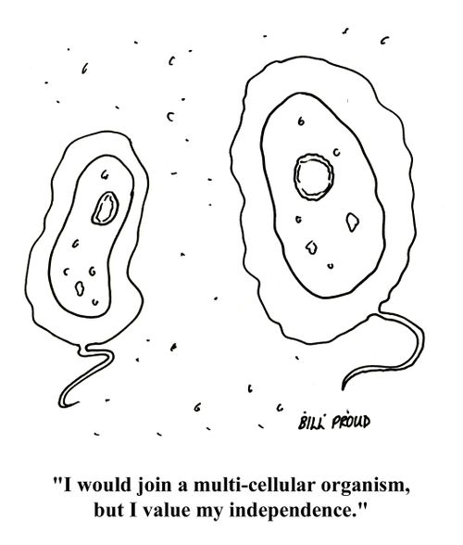
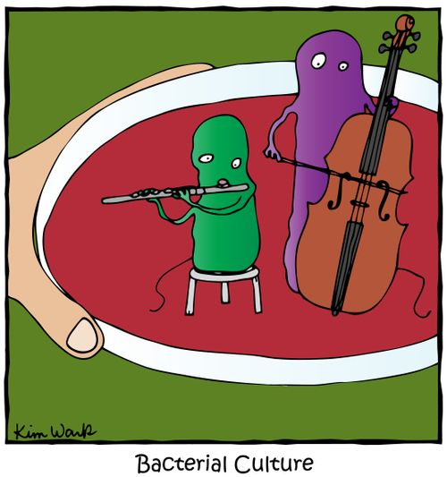
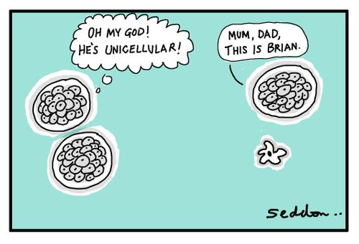
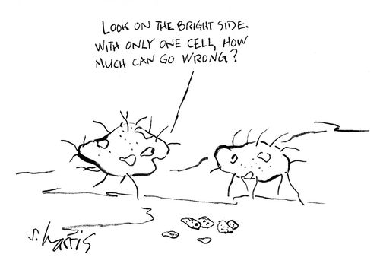
ΜΙΑ ΣYΝΤΟΜΗ ΔΙΑΚΟΠH
Λίγο Χιούμορ με Κύτταρα
Βιολογία S4 · Ενότητα 1, Μάθημα 3 · Χαρακτηριστικά των Κυττάρων

Slide 5
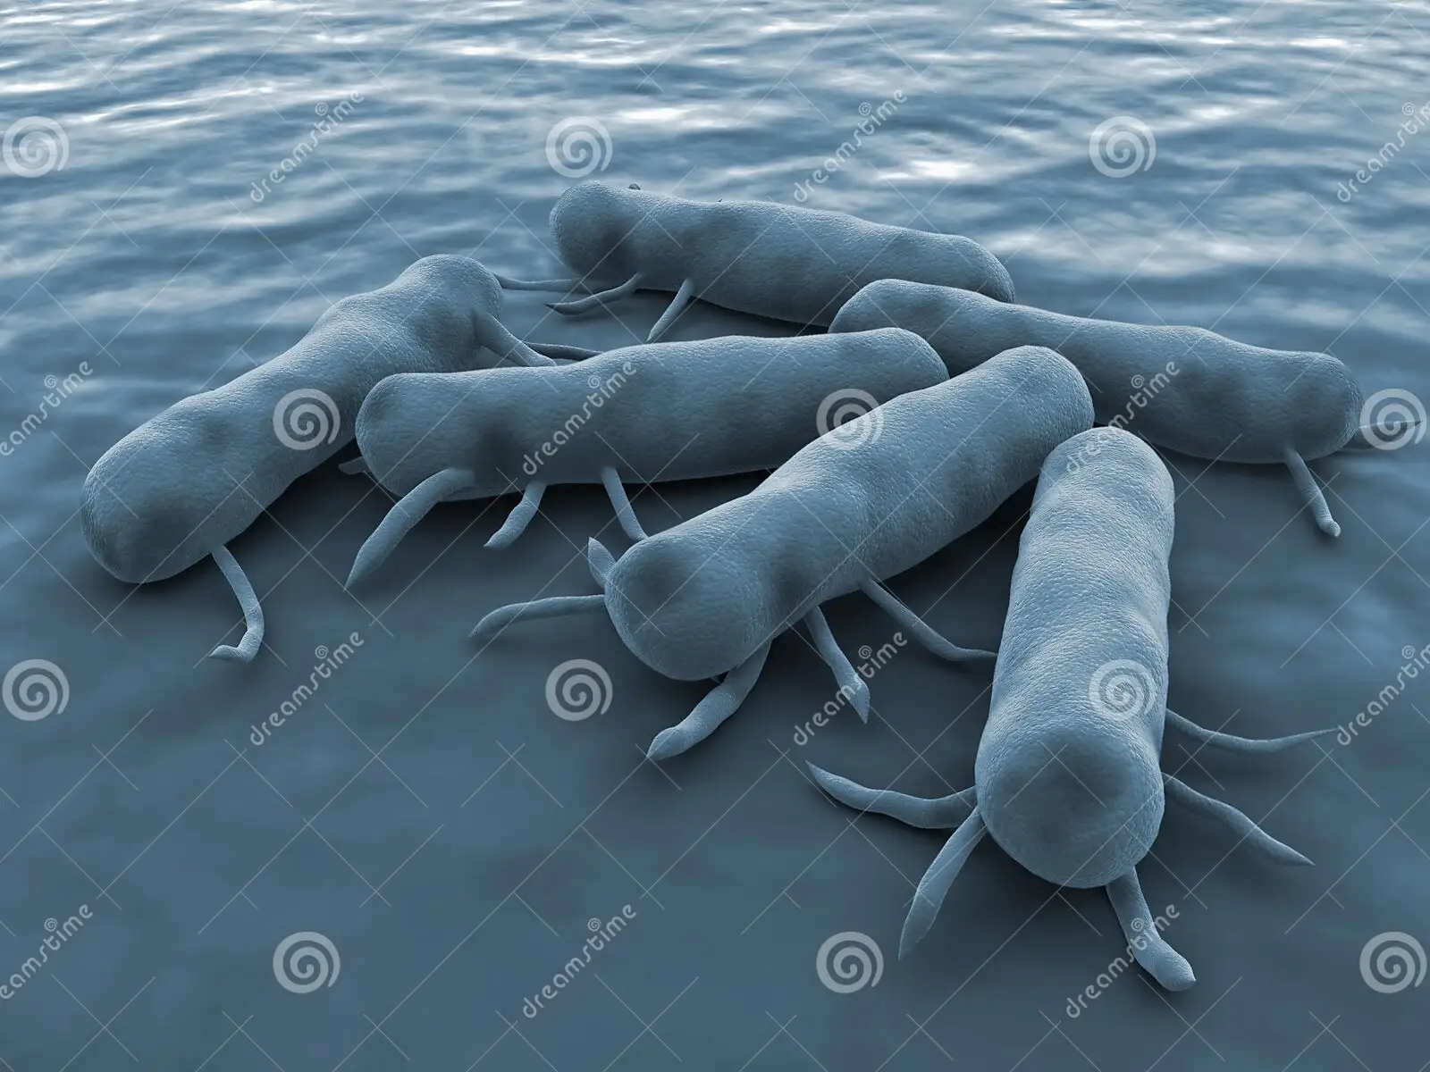
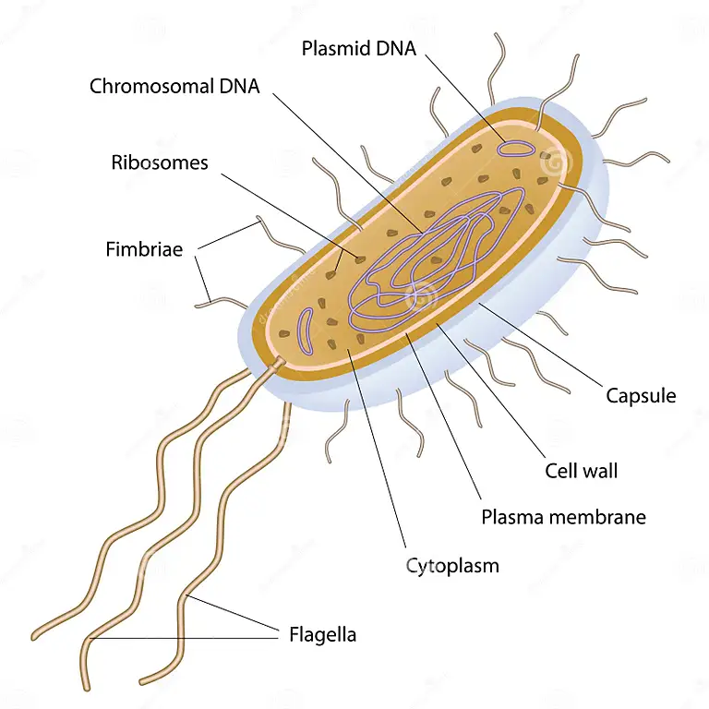
ΧΑΡΑΚΤΗΡΙΣΤΙΚΆ ΚΥΤΤΆΡΩΝ
Προκαρυωτικά Κύτταρα
Σαλμονέλα (αίτιο τροφικής δηλητηρίασης)
Δομή ενός τυπικού προκαρυωτικού κυττάρου
Βιολογία S4 · Ενότητα 1, Μάθημα 3 · Χαρακτηριστικά των Κυττάρων

Slide 6
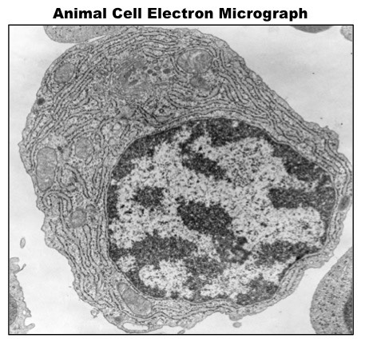
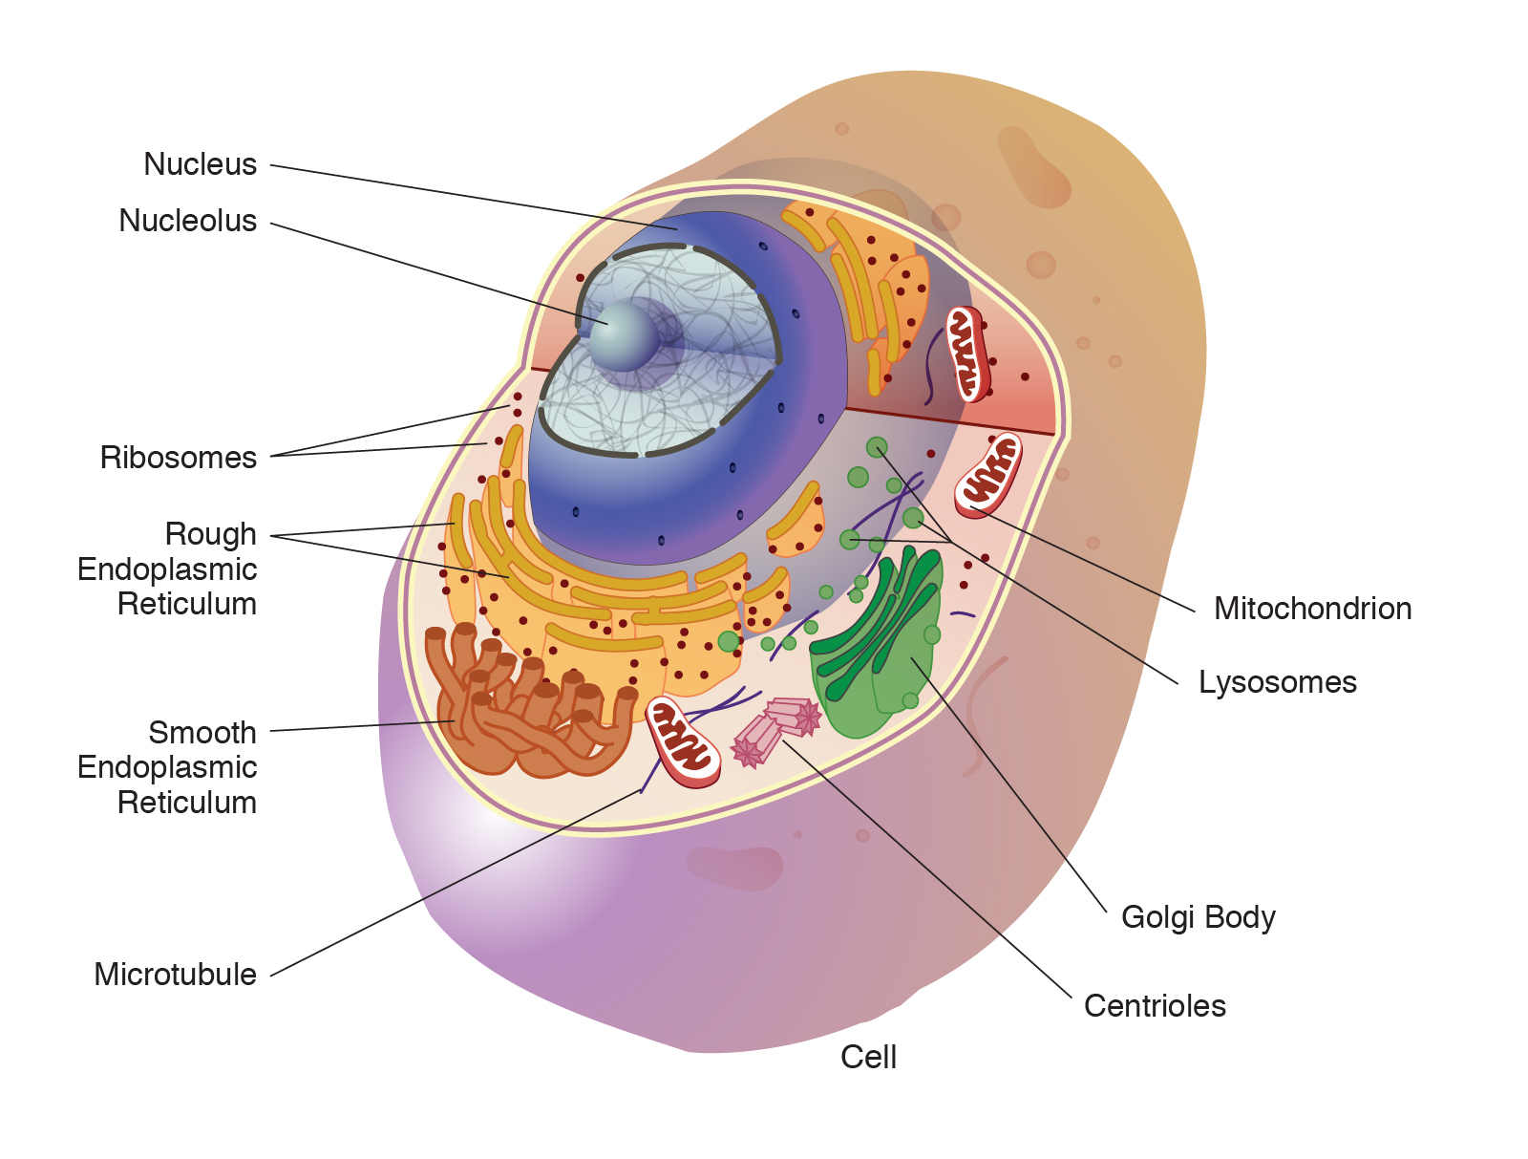
ΧΑΡΑΚΤΗΡΙΣΤΙΚΆ ΚΥΤΤΆΡΩΝ
Ευκαρυωτικά Κύτταρα — Ζωικό
Ηλεκτρονική μικρογραφία ζωικού κυττάρου
Δομή ενός τυπικού ζωικού κυττάρου
Βιολογία S4 · Ενότητα 1, Μάθημα 3 · Χαρακτηριστικά των Κυττάρων

Slide 7
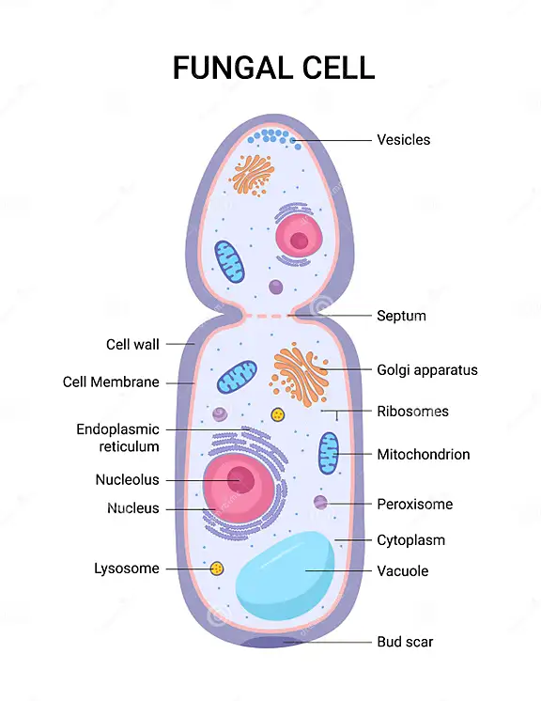
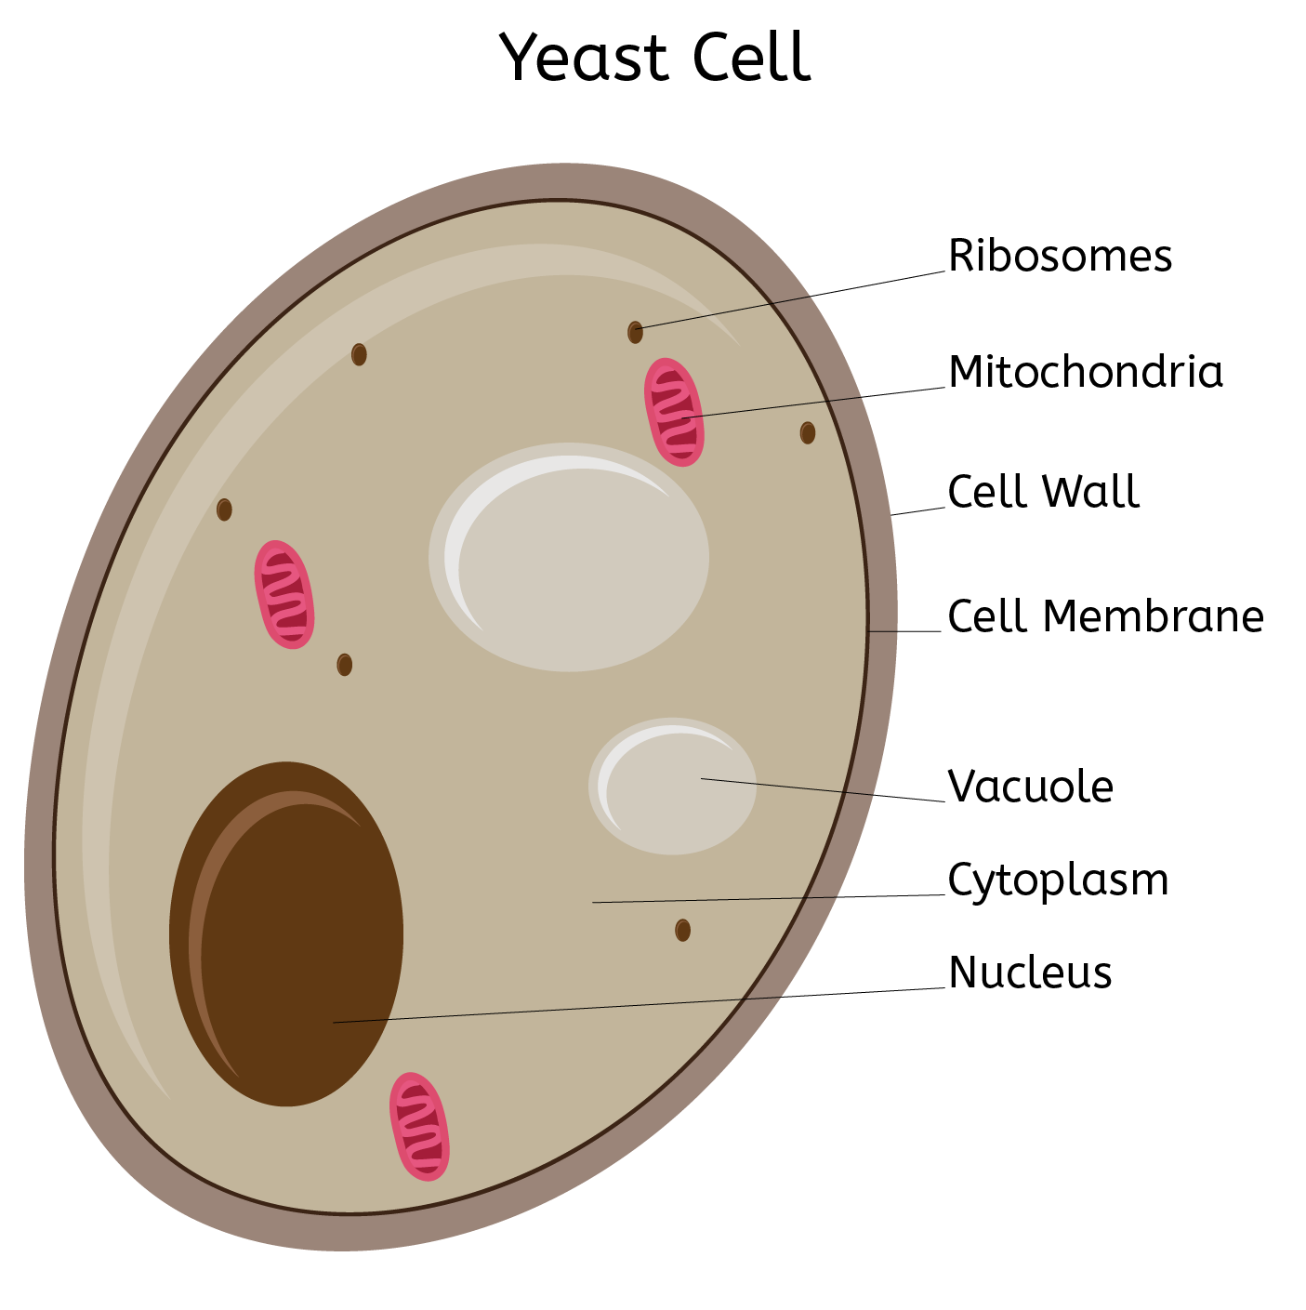
ΧΑΡΑΚΤΗΡΙΣΤΙΚΆ ΚΥΤΤΆΡΩΝ
Ευκαρυωτικά Κύτταρα — Μύκητας
Ένα μυκητιακό κύτταρο
Ένα κύτταρο ζύμης
Βιολογία S4 · Ενότητα 1, Μάθημα 3 · Χαρακτηριστικά των Κυττάρων

Slide 8
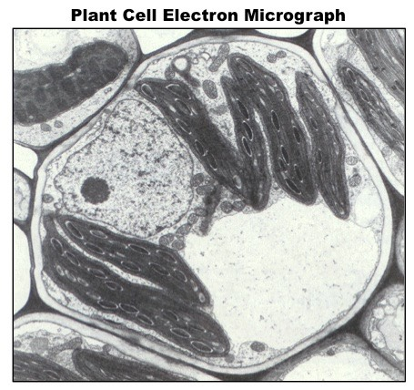
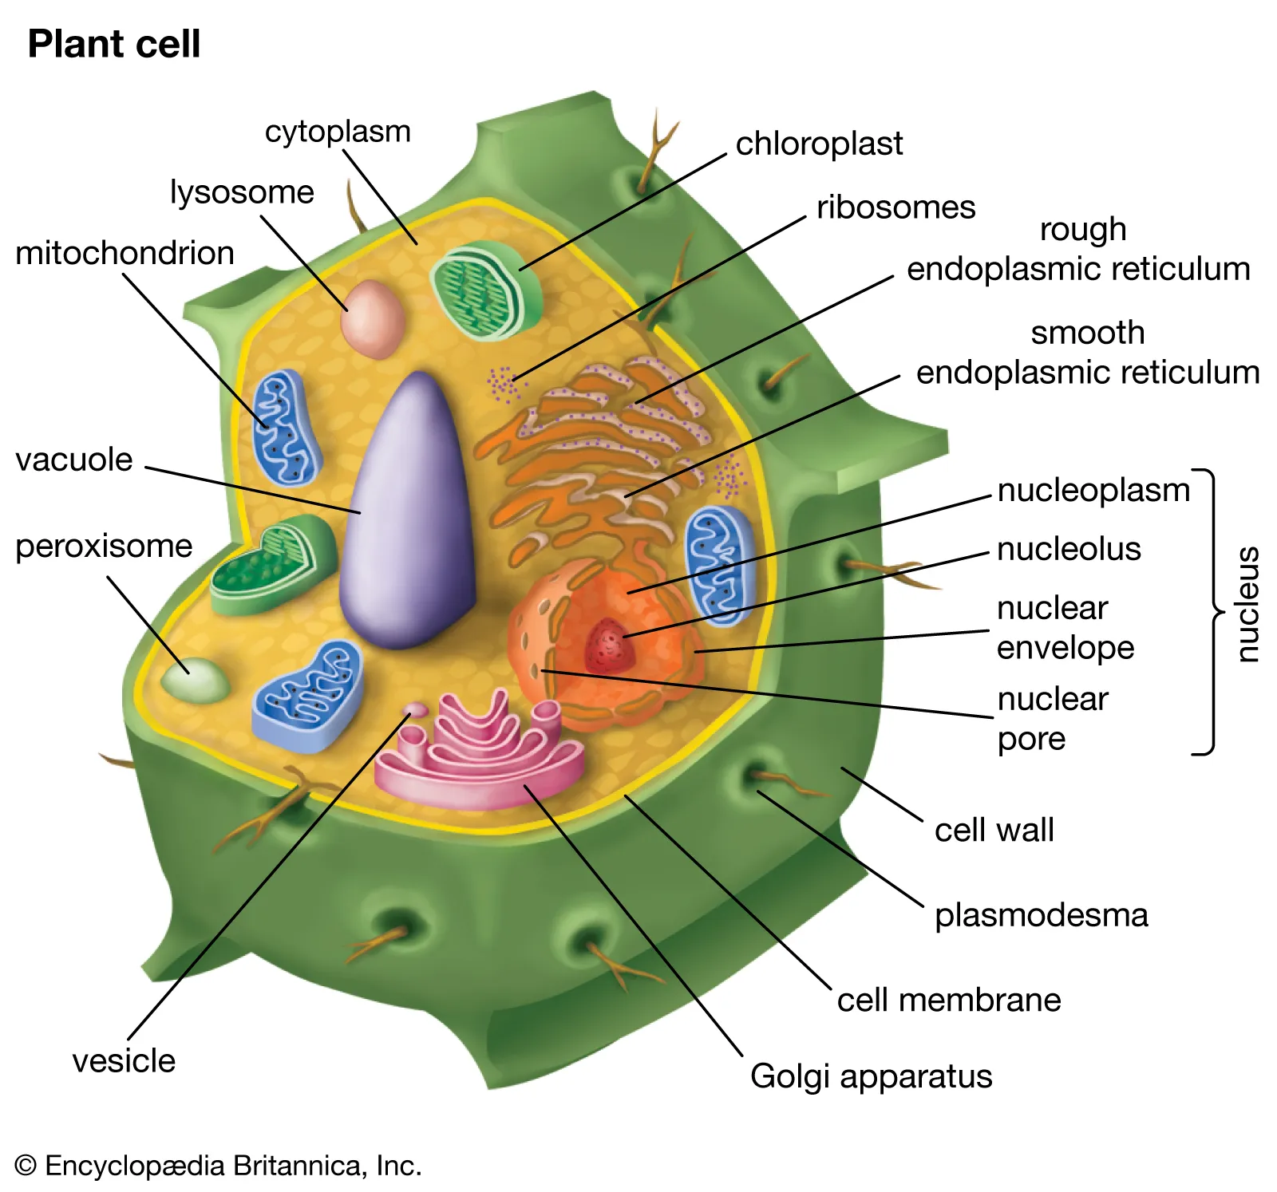
ΧΑΡΑΚΤΗΡΙΣΤΙΚΆ ΚΥΤΤΆΡΩΝ
Ευκαρυωτικά Κύτταρα — Φυτό
Ηλεκτρονική μικρογραφία φυτικού κυττάρου
Δομή ενός τυπικού φυτικού κυττάρου
Βιολογία S4 · Ενότητα 1, Μάθημα 3 · Χαρακτηριστικά των Κυττάρων

Slide 9
ΑΠΌ ΤΗ ΔΟΜΉ ΣΤΗ ΛΕΙΤΟΥΡΓΊΑ
Τα Κύτταρα Επιτελούν Πολλές Λειτουργίες
• Τα κύτταρά μας κάνουν πολλά: συνθέτουν πρωτεΐνες, μετατρέπουν θρεπτικά συστατικά σε χρησιμοποιήσιμη ενέργεια, και αποτελούν κάθε ιστό και όργανο του σώματος.
• Η βασική ιδέα: τα ευκαρυωτικά κύτταρα περιέχουν μικρότερες δομές που ονομάζονται οργανίδια, καθένα από τα οποία βοηθά στην εκτέλεση μιας από αυτές τις λειτουργίες.
• Έρχεται: πέντε οργανίδια που θα αναγνωρίζετε σε σχεδόν κάθε ευκαρυωτικό κύτταρο που θα δείτε.
Βιολογία S4 · Ενότητα 1, Μάθημα 3 · Χαρακτηριστικά των Κυττάρων

Slide 10
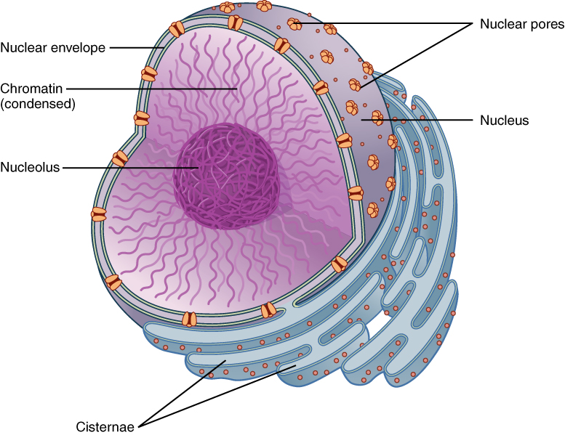
ΚΥΤΤΑΡΙΚΆ ΟΡΓΑΝΊΔΙΑ
Ο Πυρήνας
• Κέντρο ελέγχου: ο πυρήνας είναι ένα μεγάλο οργανίδιο που αποθηκεύει το DNA του κυττάρου (δεοξυριβονουκλεϊκό οξύ).
• Τι ελέγχει: όλες τις δραστηριότητες του κυττάρου — ανάπτυξη, μεταβολισμό, τα πάντα — χρησιμοποιώντας τις γενετικές πληροφορίες του DNA.
• Μέσα στον πυρήνα: υπάρχει μια μικρότερη δομή, ο πυρηνίσκος, όπου ξεκινάει η δημιουργία των ριβοσωμάτων.
Βιολογία S4 · Ενότητα 1, Μάθημα 3 · Χαρακτηριστικά των Κυττάρων

Slide 11
ΚΥΤΤΑΡΙΚΆ ΟΡΓΑΝΊΔΙΑ
Τα Ριβοσώματα
• Τα ριβοσώματα είναι τα εργοστάσια παραγωγής πρωτεϊνών του κυττάρου.
• Δομή: αποτελούνται από δύο υπομονάδες· επιπλέουν ελεύθερα στο κυτταρόπλασμα ή είναι ενσωματωμένα στο ενδοπλασματικό δίκτυο.
• Λειτουργία: χρησιμοποιώντας οδηγίες από δύο τύπους RNA, τα ριβοσώματα συνθέτουν τις πρωτεΐνες που είναι απαραίτητες για την επιβίωση του κυττάρου.
• Μια ιδιαιτερότητα: τα ριβοσώματα δεν περικλείονται από μεμβράνη, αλλά εξακολουθούν να ονομάζονται οργανίδια στα ευκαρυωτικά κύτταρα.
Βιολογία S4 · Ενότητα 1, Μάθημα 3 · Χαρακτηριστικά των Κυττάρων

Slide 12
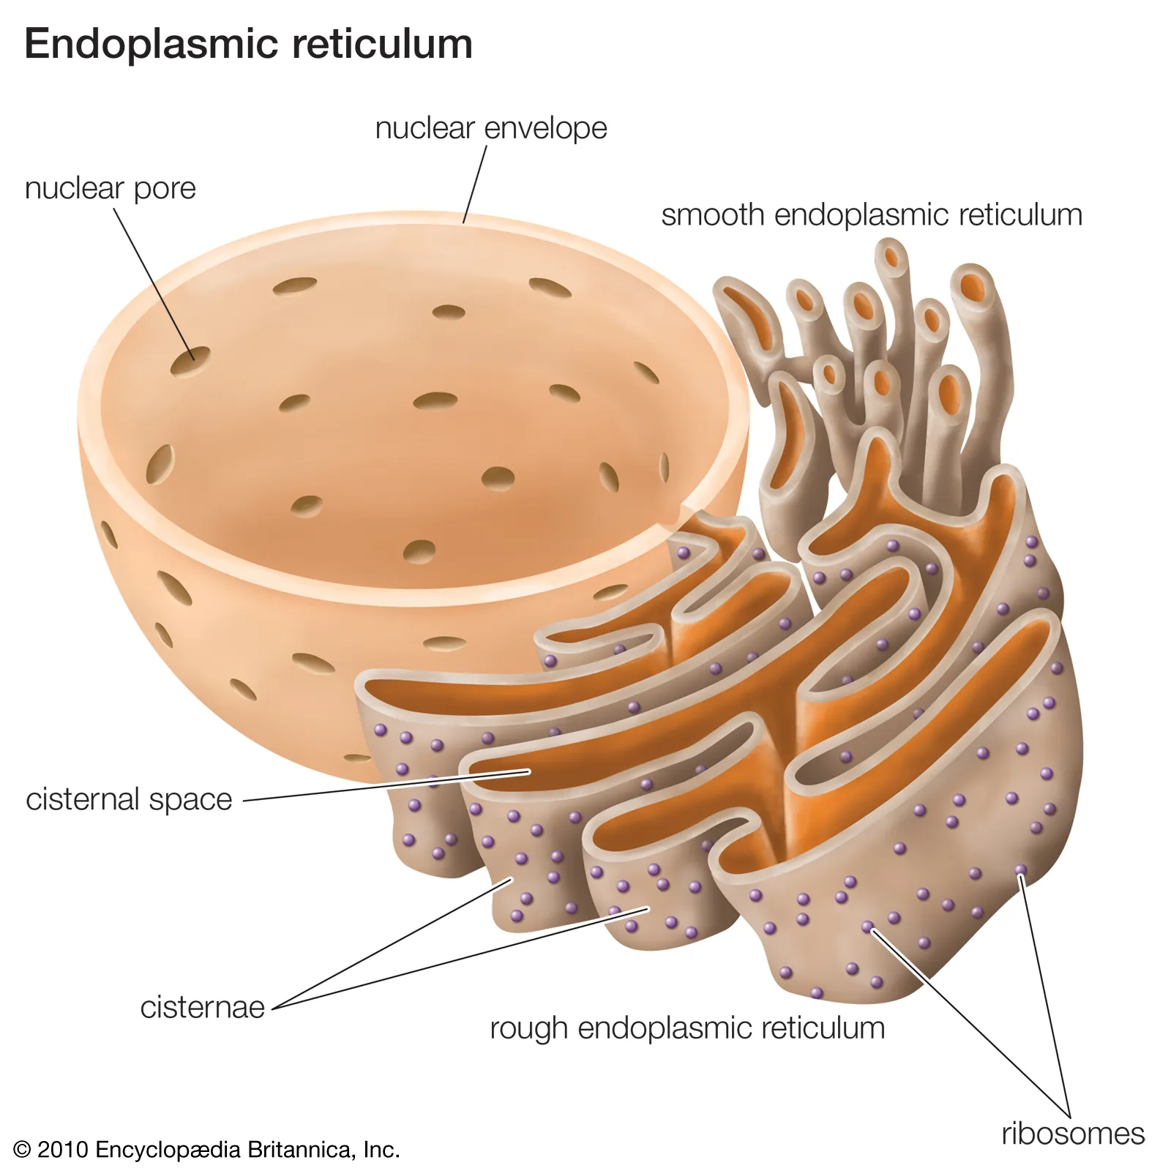
ΚΥΤΤΑΡΙΚΆ ΟΡΓΑΝΊΔΙΑ
Το Ενδοπλασματικό Δίκτυο
• Το ενδοπλασματικό δίκτυο (ER) είναι ένα μεμβρανώδες οργανίδιο που μοιράζεται μέρος της μεμβράνης του με τον πυρήνα.
• Αδρό ER: γεμάτο με ριβοσώματα· συμμετέχει στην παραγωγή πρωτεϊνών.
• Λείο ER: το υπόλοιπο οργανίδιο· παράγει ζωτικά λιπίδια (λίπη).
Βιολογία S4 · Ενότητα 1, Μάθημα 3 · Χαρακτηριστικά των Κυττάρων

Slide 13
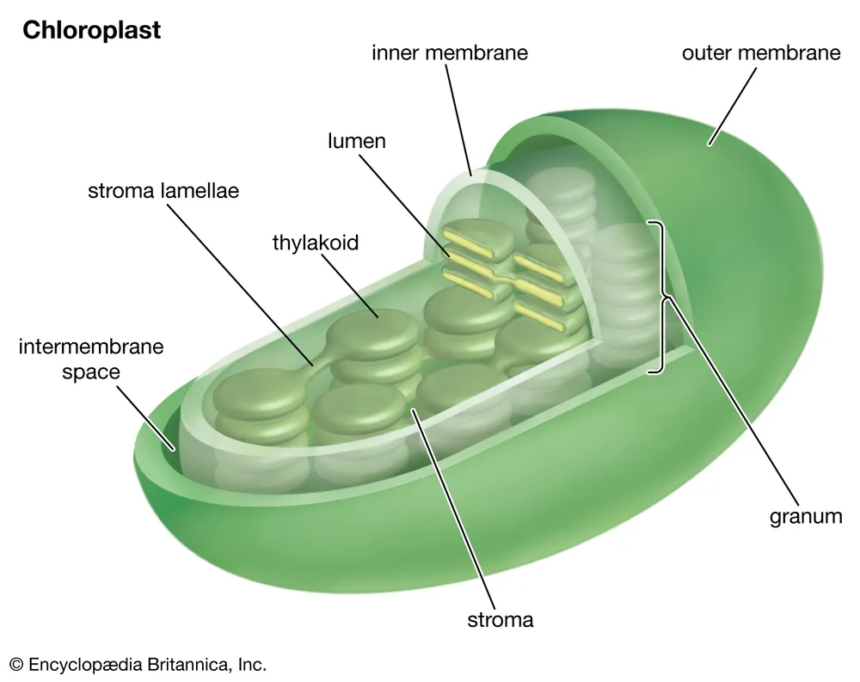
ΚΥΤΤΑΡΙΚΆ ΟΡΓΑΝΊΔΙΑ
Οι Χλωροπλάστες
• Στα φυτά και σε ορισμένα φύκια, οι χλωροπλάστες είναι ο τόπος της φωτοσύνθεσης.
• Η χρωστική: η χλωροφύλλη δεσμεύει την ενέργεια του ήλιου για να μετατρέψει νερό και διοξείδιο του άνθρακα σε γλυκόζη.
• Γιατί έχει σημασία: οι χλωροπλάστες επιτρέπουν στους αυτότροφους οργανισμούς να καλύπτουν τις ενεργειακές τους ανάγκες χωρίς να καταναλώνουν άλλους οργανισμούς.
Βιολογία S4 · Ενότητα 1, Μάθημα 3 · Χαρακτηριστικά των Κυττάρων

Slide 14
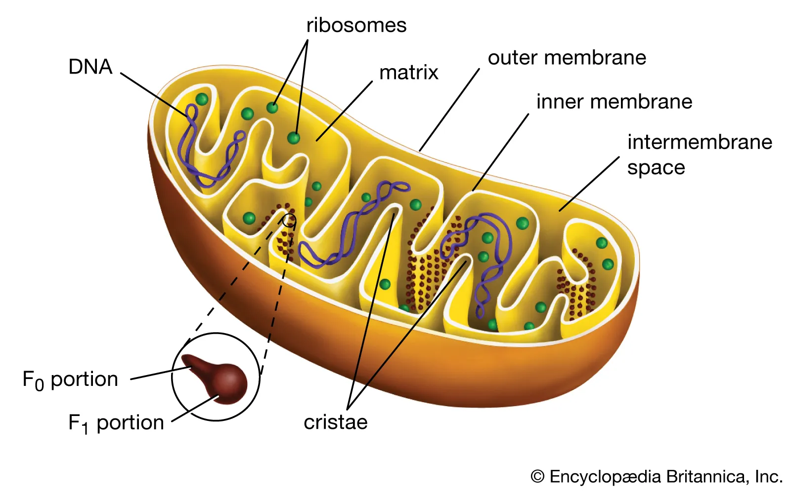
ΚΥΤΤΑΡΙΚΆ ΟΡΓΑΝΊΔΙΑ
Τα Μιτοχόνδρια
• Οι “γεννήτριες ενέργειας” του κυττάρου — οβάλ οργανίδια που βρίσκονται στα περισσότερα ευκαρυωτικά κύτταρα.
• Λειτουργία: ως τόπος της κυτταρικής αναπνοής, τα μιτοχόνδρια μετατρέπουν μόρια όπως η γλυκόζη σε ATP (τριφωσφορική αδενοσίνη).
• Ο ρόλος του ATP: τροφοδοτεί τις κυτταρικές διεργασίες σπάζοντας τους δεσμούς υψηλής ενέργειας του.
• Πού είναι πιο άφθονα: σε κύτταρα που απαιτούν πολλή ενέργεια — κύτταρα του ήπατος, μυϊκά κύτταρα.
Βιολογία S4 · Ενότητα 1, Μάθημα 3 · Χαρακτηριστικά των Κυττάρων

Slide 15
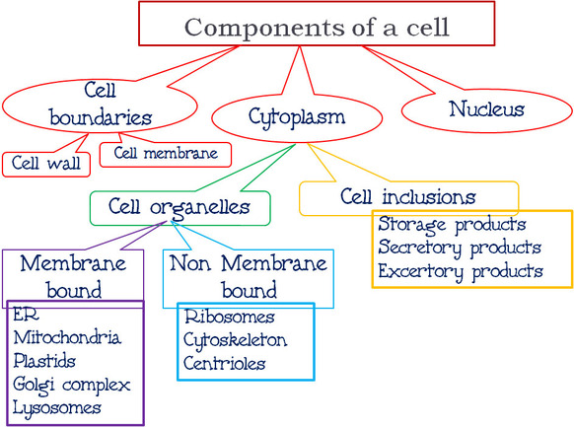
ΣΥΝΟΨIΖΟΝΤΑΣ
Συστατικά ενός Κυττάρου
Βιολογία S4 · Ενότητα 1, Μάθημα 3 · Χαρακτηριστικά των Κυττάρων

Slide 16
ΒΑΣΙΚA ΣΥΜΠΕΡAΣΜΑΤΑ
Τι Πρέπει Να Θυμάστε
• Τα προκαρυωτικά κύτταρα είναι μικρότερα και δεν έχουν πυρήνα ή οργανίδια με μεμβράνη· τα ευκαρυωτικά είναι μεγαλύτερα και έχουν και τα δύο.
• Όλα τα ευκαρυωτικά κύτταρα (ζωικά, μυκητιακά, φυτικά) μοιράζονται το ίδιο βασικό σύνολο οργανιδίων, απλά διαφορετικά διατεταγμένο.
• Ο πυρήνας αποθηκεύει το DNA· τα ριβοσώματα φτιάχνουν πρωτεΐνες· το ενδοπλασματικό δίκτυο παράγει πρωτεΐνες και λιπίδια· οι χλωροπλάστες (φυτά) δεσμεύουν το φως του ήλιου· τα μιτοχόνδρια φτιάχνουν ATP.
• Δομή και λειτουργία συνδέονται — το σχήμα και η θέση κάθε οργανιδίου ταιριάζουν με τη συγκεκριμένη λειτουργία που επιτελεί.
ΕΠΟΜΕΝΟ ΜΑΘΗΜΑ
Μάθημα 4 — Κάθε ευκαρυωτικό κύτταρο που είδατε σήμερα προήλθε από τη διαίρεση ενός άλλου κυττάρου. Πώς γίνεται αυτό στην πραγματικότητα;
Βιολογία S4 · Ενότητα 1, Μάθημα 3 · Χαρακτηριστικά των Κυττάρων

